Slide 1
p.P chia để trị & t.t sắp xếp quicksort

Slide 2
Nội dung
Tổng quát về p.p chia để trị.
T.t sắp xếp quick sort.
Mô phỏng thuật toán.
Thảo luận

Slide 3
Tổng quát về p.p chia để trị
Ý tưởng
Để giải quyết vấn đề phức tạp, ta chia vấn đề thành nhiều vấn đề con nhỏ hơn, đơn giản hơn. Giải quyết từng vấn đề nhỏ và kết hợp kết quả của chúng lại (nếu cần)
Một số ví dụ
Phân nhỏ công việc cần làm
Phân nhỏ đồ vật
Sáng tạo: phân nhỏ không gian ruột xe, phân nhỏ quãng đường

Slide 4
Tổng quát về p.p chia để trị (tiếp theo)
Các bước thực hiện
Divide: chia bài toán ban đầu thành một số bài toán con.
Conquer: giải quyết các bài toán con một cách đệ quy.
Nếu kích thước của bài toán con đủ nhỏ thì có thể giải trực tiếp
Combine: kết hợp lời giải của các bài toán con thành lời giải của bài toán ban đầu (có thể không cần bước này).

Slide 5
Tổng quát về p.p chia để trị (tiếp theo)
Mô Hình
Void function(Miền dữ liệu R)
{
if (miền dữ liệu đủ nhỏ)
Giải bài toán;
else
{
Chia miền dữ liệu R thành những miền con R1 ….Rn.
for (i = 1; i <= n ; i++)
function (Ri);
Tổng hợp kết quả;
}
}

Slide 6
Tổng quát về p.p chia để trị (tiếp theo)
Đặt vấn đề b.t Minh họa
Cho T[1..n] là một mảng n phần tử. Vấn đề đặt ra là sắp xếp các phần tử này theo thứ tự tăng. Chúng ta đã có thể giải quyết vấn đề này bằng các phương pháp selection sort hay insertion sort.
Như chúng ta đã biết thời gian dùng selection sort hay insertion sort để sắp xếp mảng T trong cả hai trường hợp: xấu nhất và trung bình đều vào cỡ n^2. Vậy đặt ra thuật toán có thể cải thiện được thời gian thực hiện đó.
T.T Quick Sort (phân đoạn) có thể giúp ta cải tiến thời gian thực hiện với P.P chia để trị đã nêu trên.

Slide 7
T.t sắp xếp quick sort
Ý tưởng
Chọn ngẫu nhiên phần tử X
Duyệt dãy từ bên trái (theo chỉ số i) trong khi ai < x
Duyệt dãy từ bên phải (theo chỉ số j) trong khi aj > x
Đổi chỗ ai và aj nếu 2 phía chưa vượt qua nhau ( i <= j )
… tiếp tục quá trình duyệt và đổi chỗ như trên trong khi 2 phía chưa vượt qua nhau ( i<=j )

Slide 8
T.t sắp xếp quick sort (tiếp theo)
Ý TƯỞNG (tiếp)
Kết quả phân hoạch sẽ chia thành 3 phần:
ak <= X với k = 1,…,j ( dãy con thấp )
am >= X với m = i,…,n ( dãy con thấp )
ah = X với h = j+1,…,i-1.
CHIA ĐỂ TRỊ
ak
x
am
… tiếp tục phân hoạch bên trái (dãy con thấp nhỏ hơn x) và bên phải (lớn hơn x) cho đến khi các phân hoạch chỉ còn lại 1 phần tử là sắp xếp xong.

Slide 9
T.t sắp xếp quick sort (tiếp theo)
Chọn chốt chia ra thành 2 nửa
Ý TƯỞNG (tiếp)
Phân tích chia để trị :
Ý tưởng giải thuật chia để trị là phương pháp thiết kế thuật toán dựa trên 2 thao tác chính:
Xử lý tăng giảm chỉ số, so sánh và đổi chỗ
- Chia: phân rã bài toán ban đầu thành các bài toán con có kích thước nhỏ hơn, có cùng cách giải.
Gọi đệ qui cho từng miền giá trị
- Trị: giải từng bài toán con (theo cách tương tự bài toán đầu - đệ qui) rồi tổng hợp các lời giải để nhận kết quả của bài toán ban đầu.
Việc “Phân rã”: thực hiện trên miền dữ liệu (chia miền dữ liệu thành các miền nhỏ hơn tương đương 1 bài toán con) đến lúc miền dữ liệu đủ nhỏ để bài toán có thể giải xác định (trường hợp suy biến trong đệ qui)

Slide 10
T.t sắp xếp quick sort (tiếp theo)
Ý TƯỞNG (tiếp)
Ví dụ minh họa :
A = {59, 31, 12, 33, 27, 97, 91, 19, 18, 63 }
Bước 1: Tìm chốt: Chốt là phần tử lớn nhất trong 2 phần tử khác nhau đầu tiên của mảng. Nếu mảng có 1 phần tử tất cả phần tử bằng nhau sẽ không có chốt:
Chốt của mảng trên la 59 (vị trí 0). VD: + 1, 1, 5, 3, 2 -> chốt sẽ là 5 + 5, 5, 5, 3, 1, 2, 3 -> chốt là 5 + 6 -> không có chốt + 7, 7, 7, 7 -> không có chốt

Slide 11
T.t sắp xếp quick sort (tiếp theo)
Ý TƯỞNG (tiếp)
Ví dụ minh họa :
A = {59, 31, 12, 33, 27, 97, 91, 19, 18, 63 }
Bước 2: Tìm điểm phân hoạch: + Dùng 2 cờ: L (trái) và R (Phải) + L chạy từ trái qua, dừng lại khi gặp phần tử >= pivot + R chạy từ phải qua, dừng lại khi gặp phần tử < pivot + Tại điểm dừng: Nếu L < R : Đổi chỗ swap A[L] và A[R] + Dừng lại khi L > R + Partition sẽ là L. Đây sẽ là chỉ số đầu tiên của mảng bên phải
VD: với mảng A = {59, 31, 12, 33, 27, 97, 91, 19, 18, 63 } Pivot = 59 L = 0, R = 9: B1: L dừng lại tại vị trí 0: vì A[L] >= pivot, R dừng lại tại vị trí 8, vì A[R] = 18 < pivot. Swap: 18, 31, 12, 33, 27, 97, 91, 19, 59, 63 B2: tiếp tục cho đến khi L > R
Bước 3: Lặp lại như thế (Dùng đệ qui)

Slide 12
T.t sắp xếp quick sort (tiếp theo)
Ý TƯỞNG
Cách chon trung vị và thứ tự thống kê:
Nếu chọn chốt là khóa đầu đoạn (pivot = K[L]) hay cuối đoạn (pivot = K[R]) thì Quick → Slow với dãy (1, 2, 3…, n) hay (n, n-1, …2, 1).
Nếu chọn chốt là khóa giữa đoạn (pivot = K[(L+R)/2]) thì Quick → Slow với dãy (1, 2, …, n-1, n, n-1,…2, 1).
Nếu chọn chốt là khóa ngẫu nhiên (pivot = K[Rand( )]) thì rất khó để tìm ra bộ dữ liệu khiến Quick sort hoạt động chậm nên có thể coi là an toàn, tuy nhiên xác suất của Random cho việc chọn khóa bị Slow không phải là không có

Slide 13
Mô tả thuật toán
void sort(long l, long r){
long i = l; long j = r;
long pivot = a[ ( l + r ) / 2 ]; //Chot trung vi
//long pivot = a[ l ]; //Chot la gia tri dau tien
do{
while (a[i] < pivot) i++; while (a[j] > pivot) j--;
if (i <= j){
if (i < j){
long t = a[i]; a[i] = a[j]; a[j] = t;
}
i++; j--;
}
} while (i <= j);
if (l < j) sort(l, j);
if (i < r) sort(i, r);
}
T.t sắp xếp quick sort (tiếp theo)

Slide 14
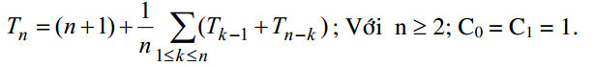
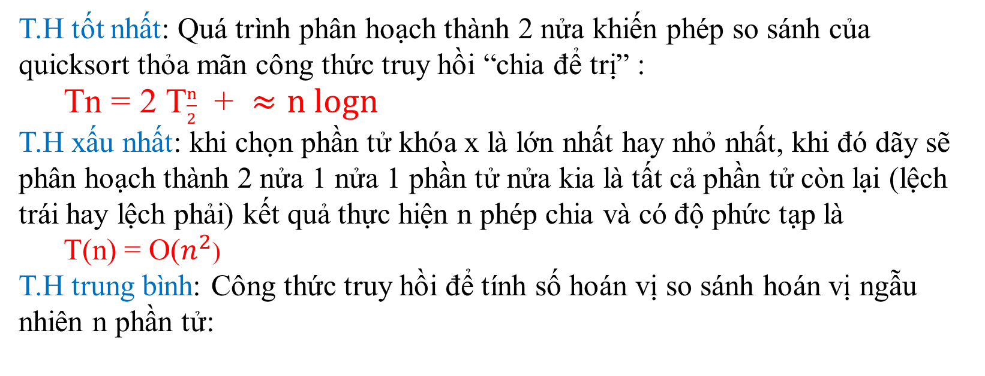
Đánh giá độ phức tạp Giải thuật
T.H tốt nhất: Quá trình phân hoạch thành 2 nửa khiến phép so sánh của quicksort thỏa mãn công thức truy hồi “chia để trị” :
Tn = 2 T$\frac{n}{2}$ + $≈n logn$
T.H xấu nhất: khi chọn phần tử khóa x là lớn nhất hay nhỏ nhất, khi đó dãy sẽ phân hoạch thành 2 nửa 1 nửa 1 phần tử nửa kia là tất cả phần tử còn lại (lệch trái hay lệch phải) kết quả thực hiện n phép chia và có độ phức tạp là
T(n) = O($n^{2}$)
T.H trung bình: Công thức truy hồi để tính số hoán vị so sánh hoán vị ngẫu nhiên n phần tử:
T.t sắp xếp quick sort (tiếp theo)

Slide 15
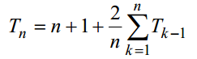
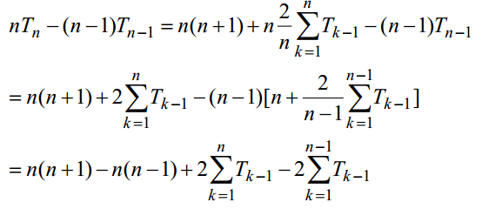
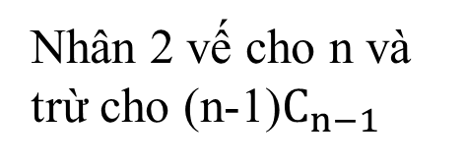
Đánh giá độ phức tạp Giải thuật
T.H trung bình:
Phân hoạch
k-1
Phân hoạch
n-k
Chia thành 2 phân hoạch tương đương
Nhân 2 vế cho n và trừ cho (n-1)$C_{n−1}$
T.t sắp xếp quick sort (tiếp theo)

Slide 16

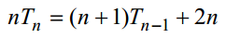
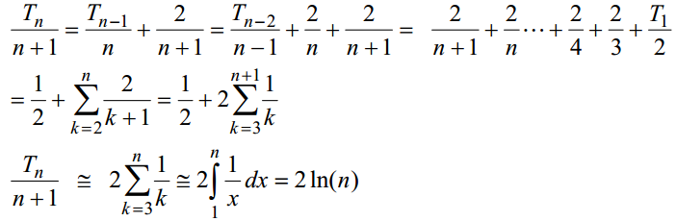
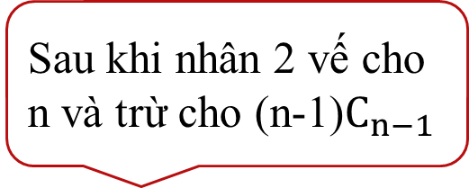
Đánh giá độ phức tạp Giải thuật
Sau khi nhân 2 vế cho n và trừ cho (n-1)$C_{n−1}$
T.H trung bình:
Chia 2 vế cho n(n+1)
Độ phức tạp O(nlogn)
T.t sắp xếp quick sort (tiếp theo)

Slide 17
Đánh giá về thời gian thực hiện
Chạy chương trình đo thời gian kiểm thử
Với bộ test nhỏ
Nếu số lượng khóa nhỏ hơn 9 phần tử nên dùng insertion sort
Với bộ test lớn
Nếu số lượng khóa lớn trên 10000 phần tử nên dùng quick sort
T.t sắp xếp quick sort (tiếp theo)

Slide 18
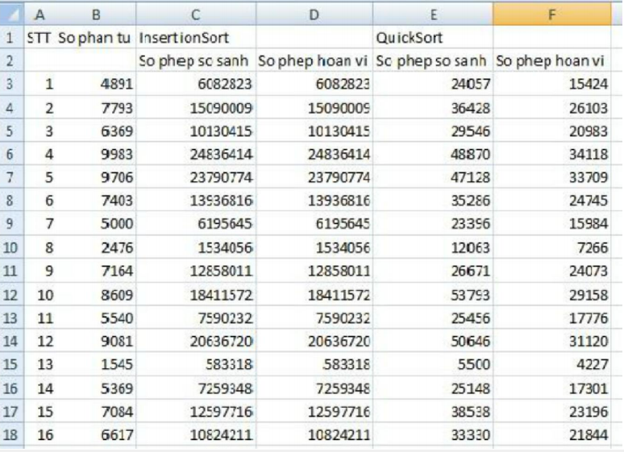
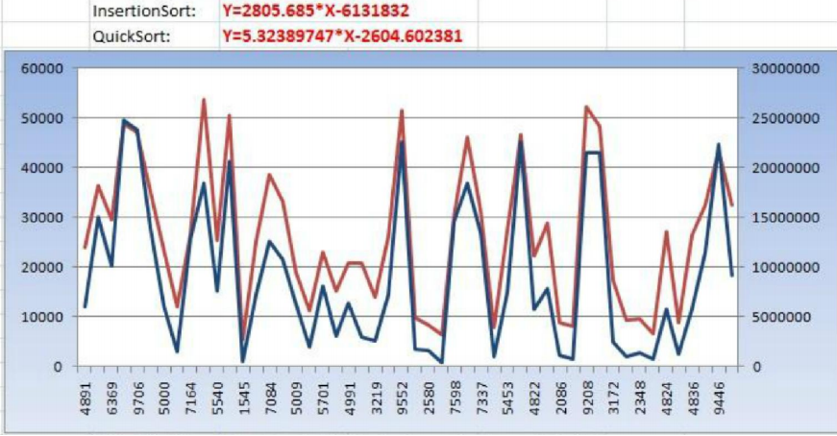
So sánh độ phức tạp giải thuật
T.t sắp xếp quick sort (tiếp theo)

Slide 19

So sánh độ phức tạp giải thuật
T.t sắp xếp quick sort (tiếp theo)

Slide 20
Mô phỏng thuật toán
Chương trình quick sort

Slide 21
Thảo Luận
CHIA ĐỂ TRỊ
QUICK SORT

